Slide 1
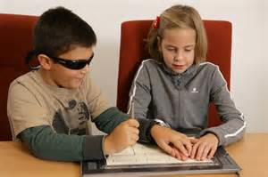
implementación del tratado de marrakech en méxico

Slide 2
Panorama
En México el 5.5% de la población, vive en condición de analfabetismo de acuerdo a datos aportados por el INEGI en 2015, equivalente a:
4 millones 750 mil personas que no saben leer ni escribir.
El censo de 2010, reveló que la Población con Discapacidad en condición de analfabetismo era de 1 millón, 48 mil 195 personas.
De éstas, 442 mil son hombres y 606 mil 152 son mujeres.
Promedio de Escolaridad (PcD) 6.6 grados

Slide 3
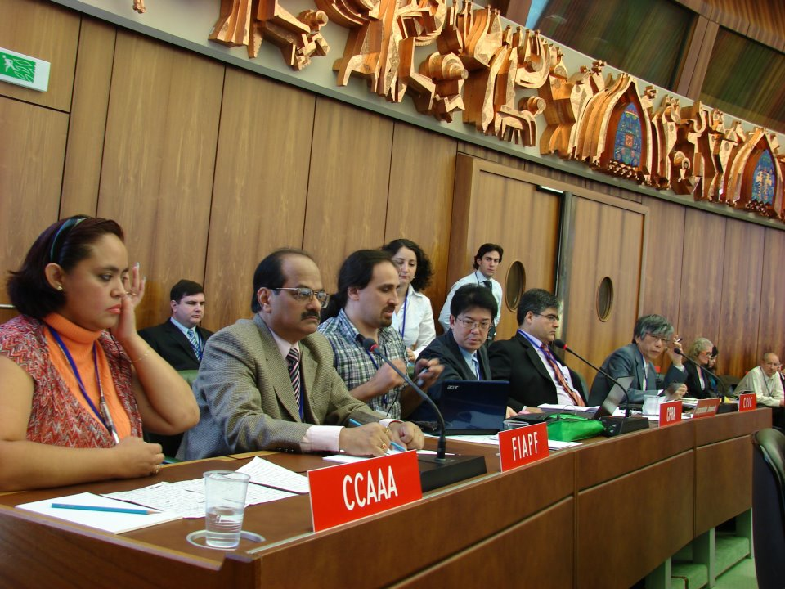
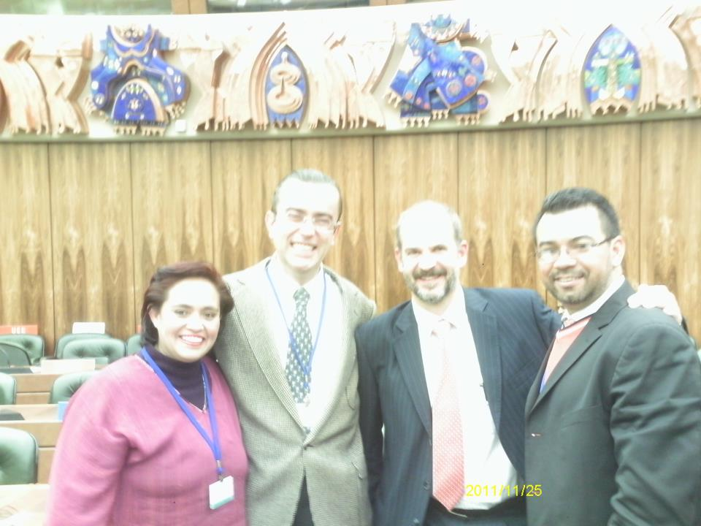
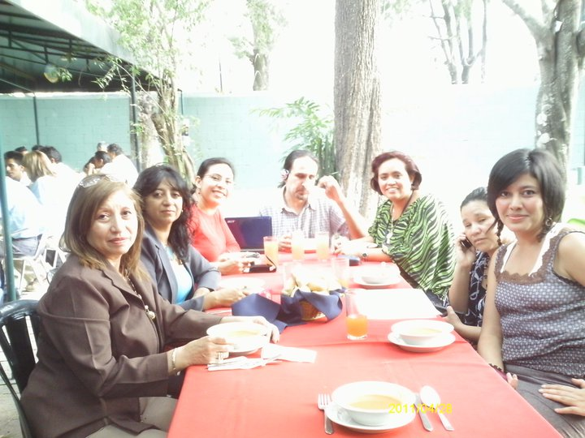
Proceso…
Cabildeo (CÁMARAS/INDAUTOR/CNDH/CDHDF/CONADIS/OSC)
Resistencia Vs Voluntad/Derechos
Pronunciamientos CDHDF al Senado/Ratificación del Tratado de Marrakech
Presencia de ULAC/Nombramiento de los referentes nacionales para el seguimiento del tema
Fortaleza de las OSC de y para PcD, se empezó a hablar de Accesibilidad/Diseño Universal (física, información y las comunicaciones)

Slide 4
formatos accesibles
Braille (Libros de Texto de Educación Básica-Primaria-Secundaria/Evaluaciones-Certificación, Manuales de procedimientos, Redacción y Ortografía, Calendarios, Cuentos, Guías de transporte colectivo, ´Guías para la identificación de billetes, mapas, actas y sentencias)
Dual (Tinta/Braille) revistas, comics, cuentos, tarjetas de presentación, menús para restaurantes, folletería, invitaciones, carteles, informes anuales, tesis, señalización espacios, instructivos y boletas electorales)
Macrotipos (Libros de Texto de Educación básica)
Subtitulaje (publicidad gobierno)
Close Caption/Intérprete de la LSM (noticieros)
Libro Hablado Digital/Voz Humana/formato MP3
Lectura Fácil/Pictogramas (Revistas, Reglamentos/Constitución/Actas-Sentencias)
Video-Cuentos en LSM

Slide 5
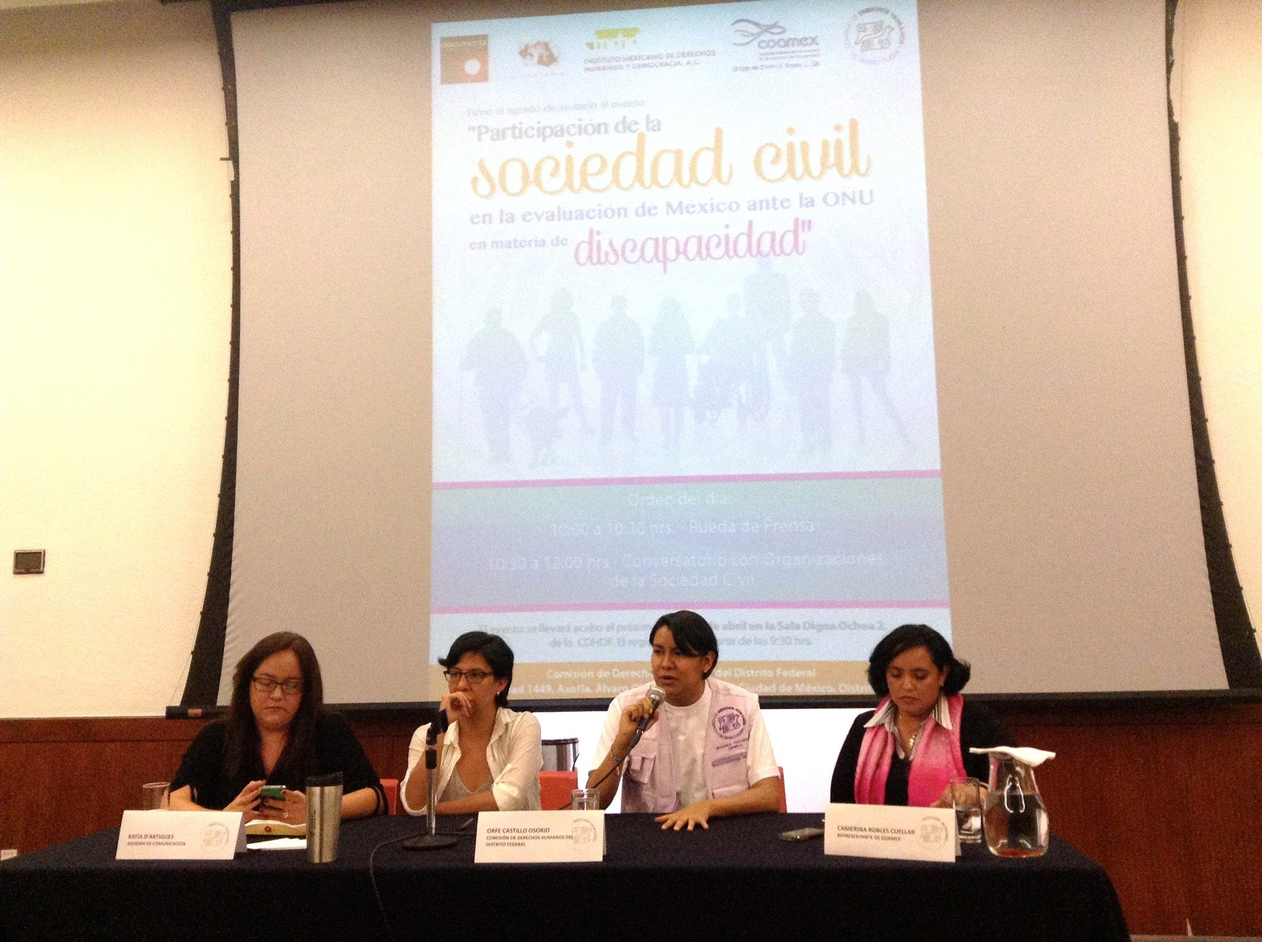
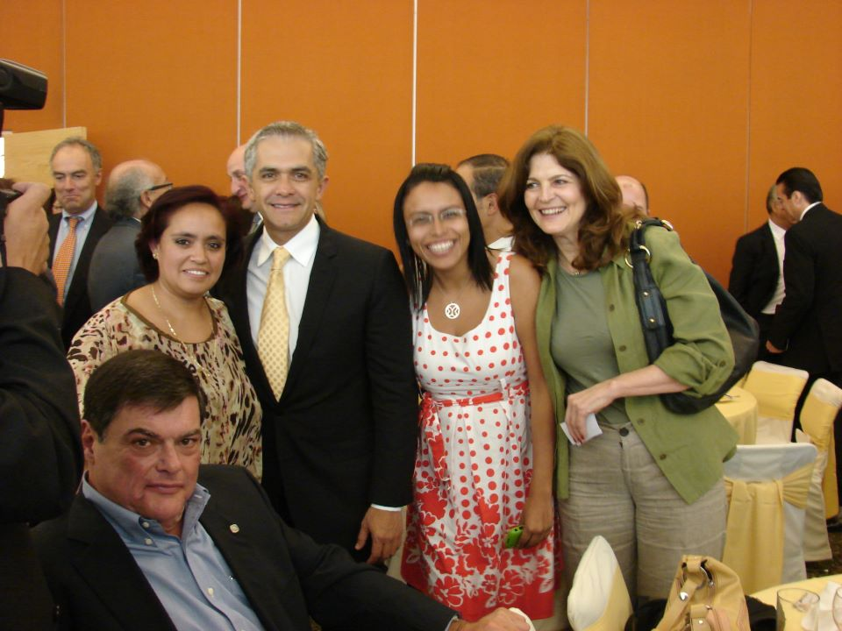
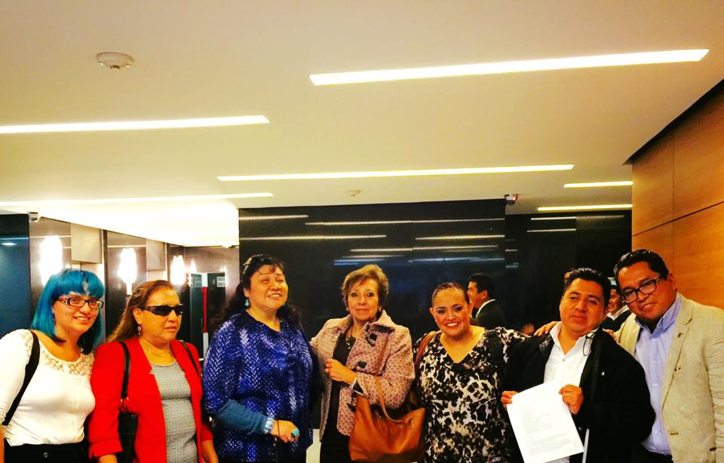
ACCIONES PARA EL POSICIONAMIENTO DE LOS FORMATOS ACCESIBLES
CONADIS/CONAPRED/TEDF/SUPREMA CORTE DE JUSTICIA (Versiones accesibles-información- para todas las discapacidades)
TEDF/Constitución Política (29 primeros Artículos/Derechos Humanos y Garantías/todas las versiones/1 año)
Constitución de la CDMX rubro Principios, No Discriminación – Discapacidad/Accesibilidad-Diseño Universal/Inclusión. Transitorios; Plazo de 1 año para la realización de todas las versiones accesibles de la Constitución CDMX
México tiene doble obligación – PcD (Promover, firmar y ratificar la CDPCD/ONU)

Slide 6
Buenas prácticas/Avances... LEY FEDERAL DEL DERECHO DE AUTOR
Capítulo II De la Limitación a los Derechos Patrimoniales
Artículo 148.- Las obras literarias y artísticas ya divulgadas podrán utilizarse, siempre que no se afecte la explotación normal de la obra, sin autorización del titular del derecho patrimonial y sin remuneración, citando invariablemente la fuente y sin alterar la obra, sólo en los siguientes casos……
VIII. Publicación de obra artística y literaria sin fines de lucro para personas con discapacidad. Fracción adicionada DOF 17-03-2015

Slide 7
Datos/MÉXICO
Se Firma el Tratado/25 Junio 2014
Se Ratifica 29 Julio 2015
Entra en vigor el 30 septiembre de 2016
Recomendación ONU 58 El comité alienta al Estado parte a que adopte todas las medidas oportunas para ratificar y aplicar el Tratado de Marrakech de la OMPI lo antes posible. (3 Oct. 2014)
Implementación/Actores: INDAUTOR/OSC/PcD/Autores/Editoriales
Bibliotecas/Escuelas/Univ./CONADIS/CNDH/Legisladores. Etc

Slide 8
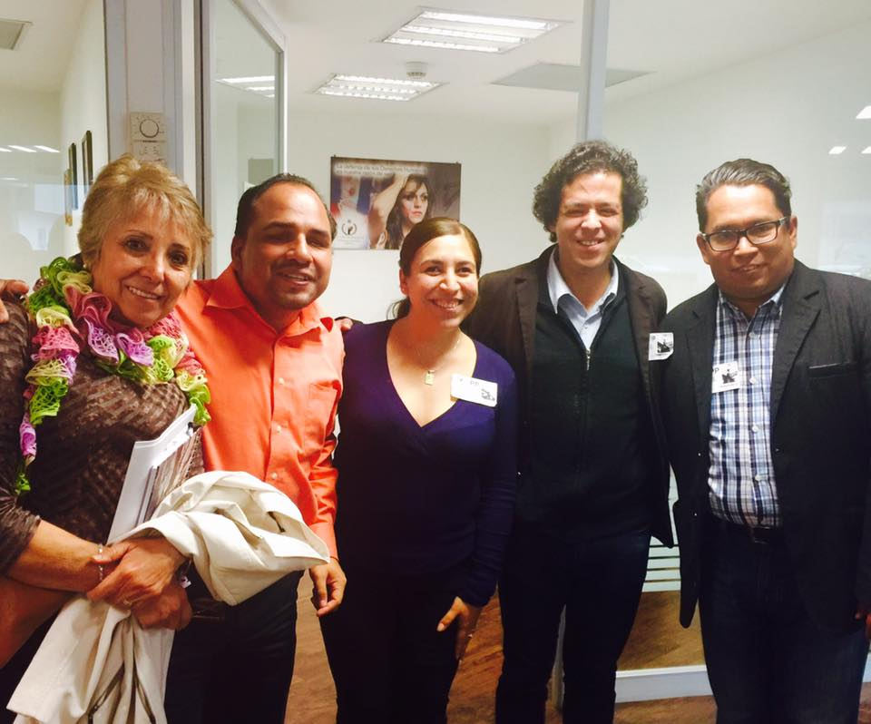
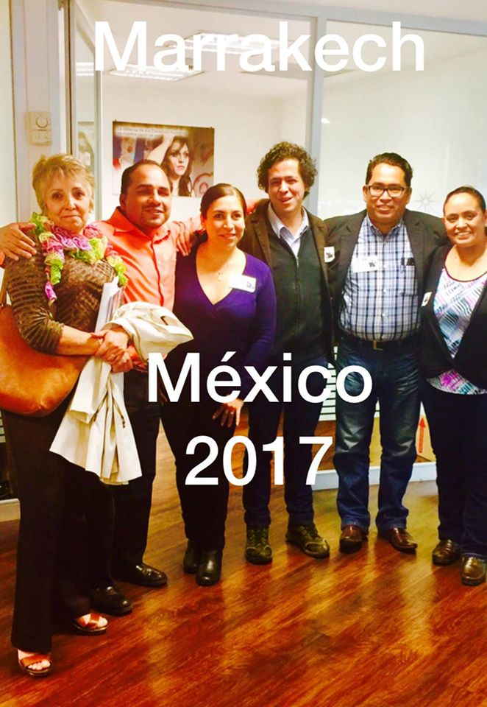
Cooperación LA Cndh y el tratado de Marrakech
Noviembre 2015 → CNDH propicia una Reunión de Planeación con OSCs para el posicionamiento del Tratado de Marrakech hacia la Implementación - 2016 en México.
Se proponen 5 entidades federativas
Ciudad de México
Coahuila
Jalisco
Veracruz
Yucatán

Slide 9
Foros implementados alineados con la campaña de umc “El Derecho a Leer”.
Comisión Nacional de los Derechos Humanos/INDAUTOR/Discapacitados Visuales IAP/CADUNAM
UNAM ( 5 y 6 abril) / CUCEA/COEDIS ( 3 mayo) / UACM/Letras Habladas (23 y 24 noviembre)
Temas:
Que es el Tratado, quienes son sus beneficiarios, actores involucrados y el proceso de implementación.
Protocolo y Homologación de Criterios en la generación de versiones accesibles
Medidas de Protección de las Obras
Mesas de Diálogo…De propia Voz; escuchando a los lectores de formatos accesibles
El acceso a la Información y la Inclusión Académica de las personas con discapacidad

Slide 10
Foros implementados alineados con la campaña de la umc: “El Derecho a Leer”.
Incidencia en políticas públicas para garantizar el acceso a la información y la Implementación del Tratado de Marrakech.
Campaña R2R y el rol de la OMPI en la Implementación del Tratado
Implicaciones del Intercambio Transfronterizo
Organismo concentrador de adaptaciones y versiones accesibles.
Disponibilidad de técnicos y profesionales en cada una de las versiones accesibles, que puedan supervisar la calidad de las adaptaciones realizadas por las entidades autorizadas
Registro de Entidades Autorizadas.
Capacitación a los propios beneficiarios para el uso concreto de obras adaptadas
Presupuesto y financiamiento para la Implementación.

Slide 11
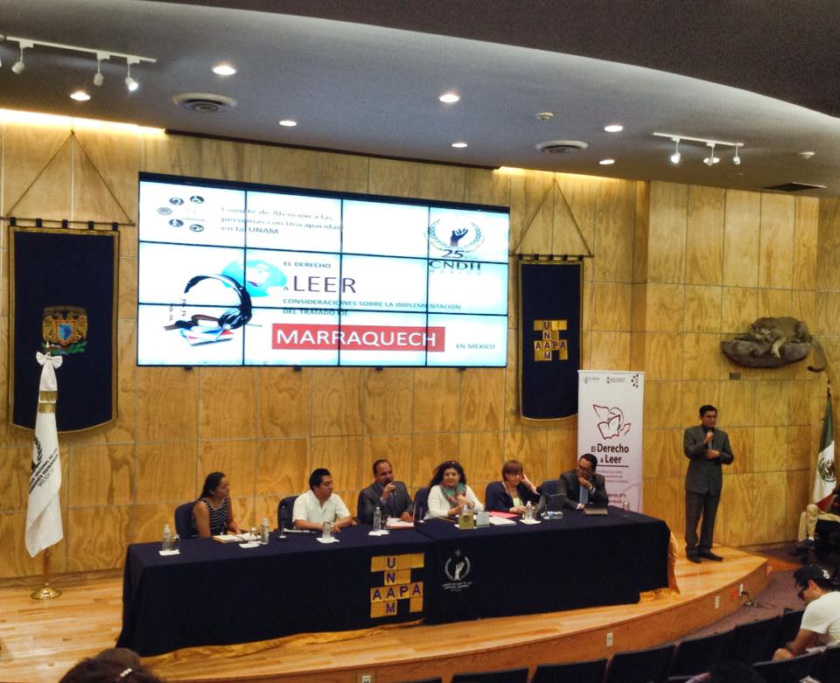
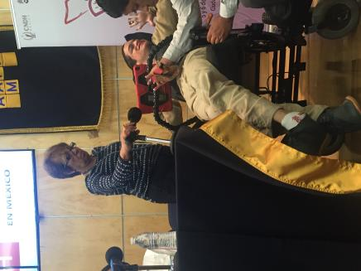
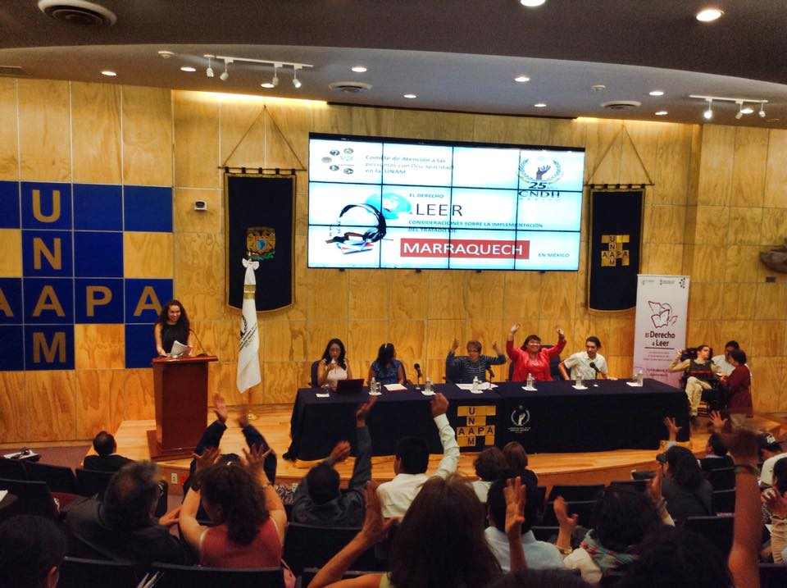
Fotos 3 foros “El Derecho a Leer” cdmx (unam/uacm) y Guadalajara

Slide 12
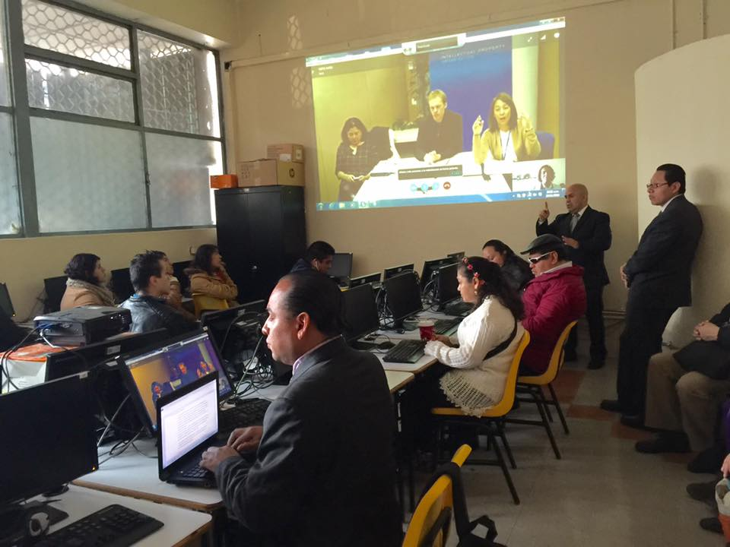
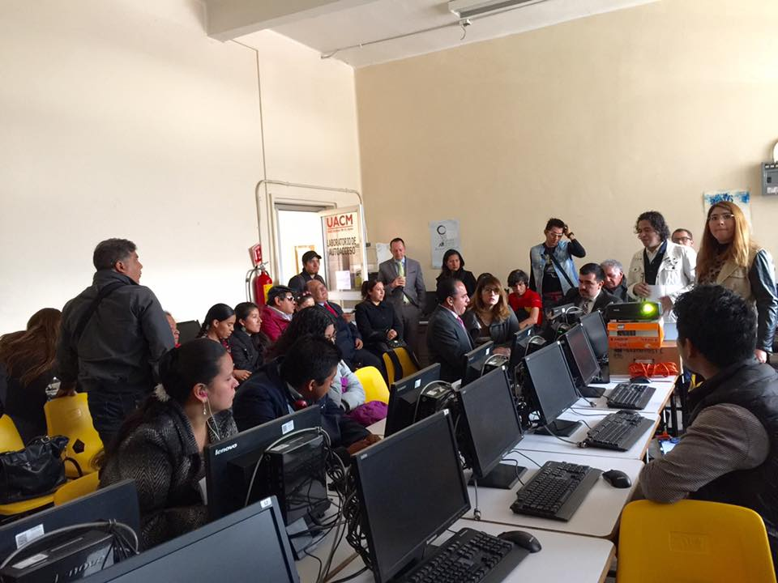
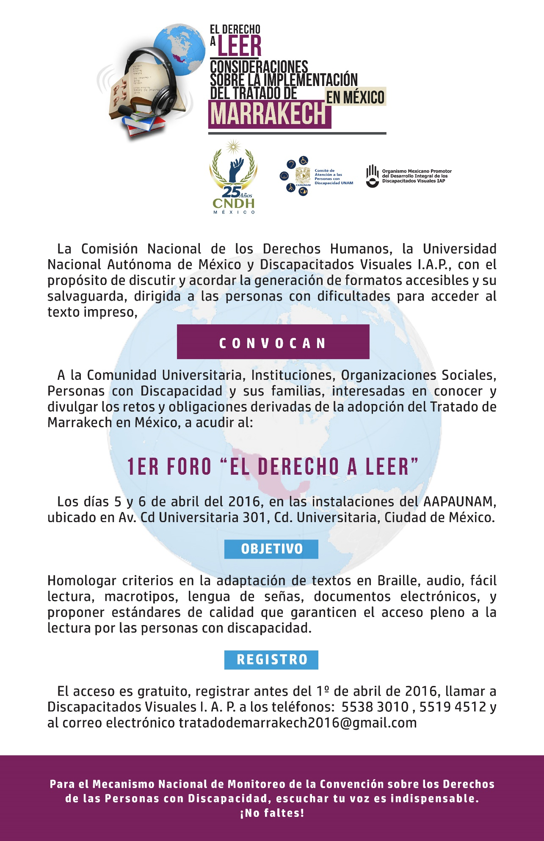
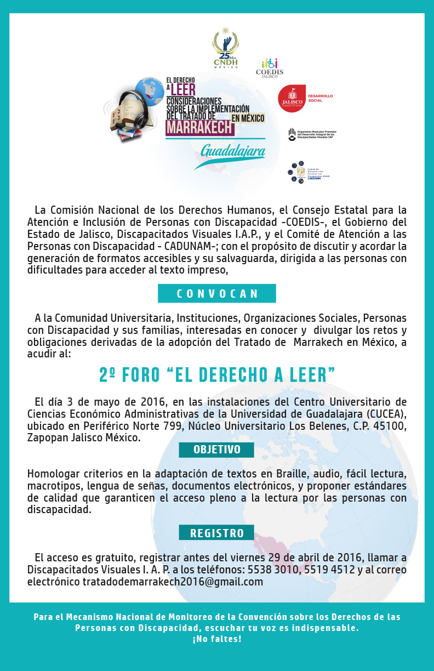
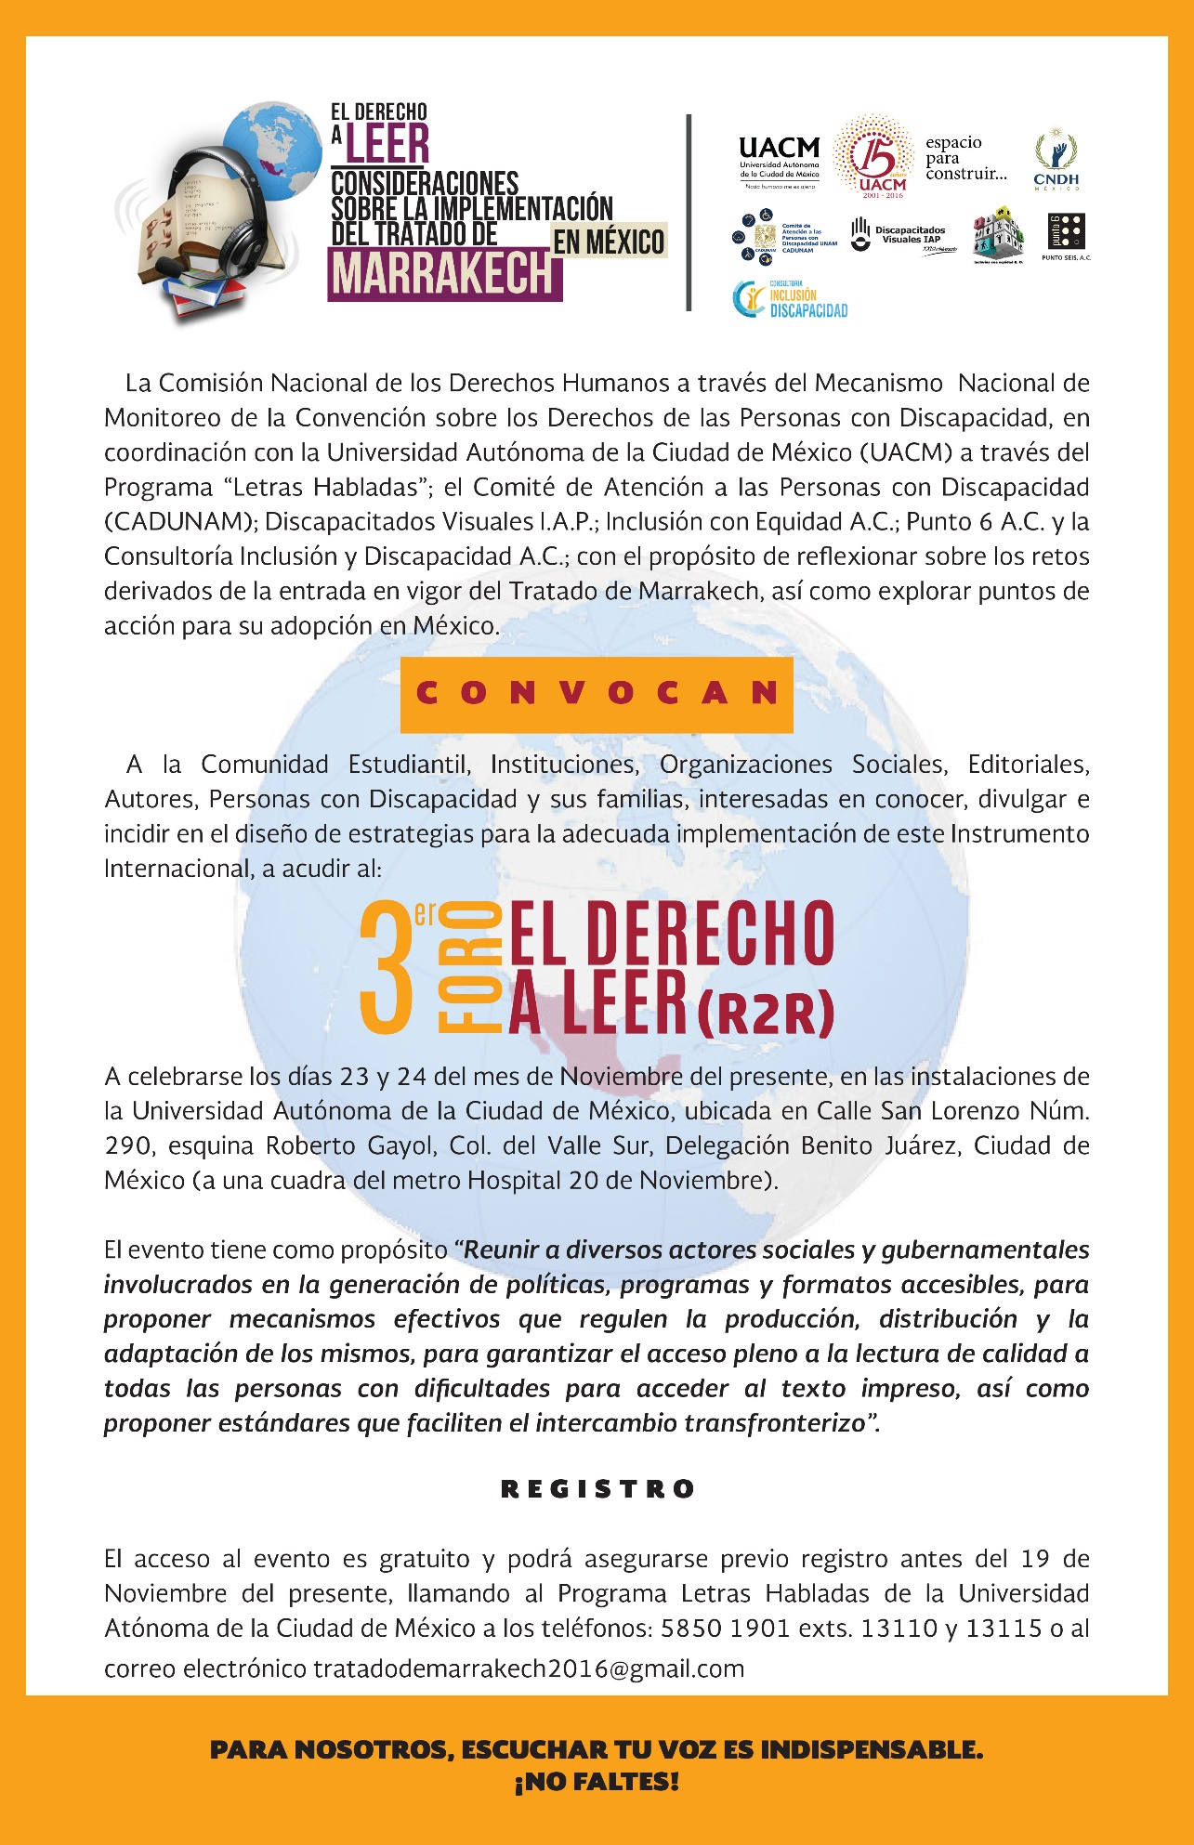
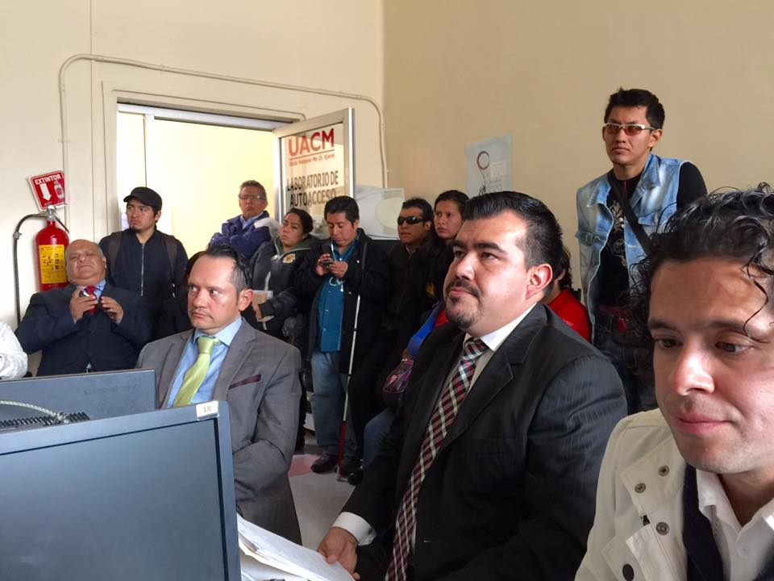
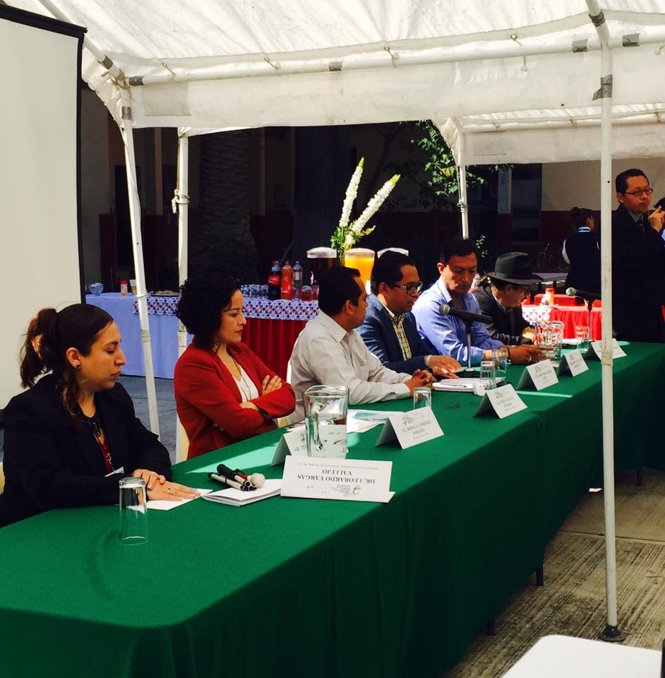
Fotos foros “El Derecho a Leer” cdmx (unam/uacm) y Guadalajara

Slide 13
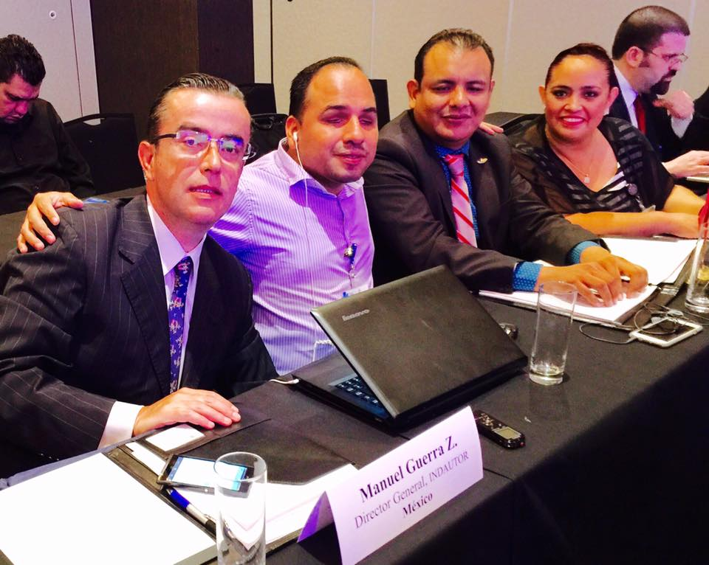
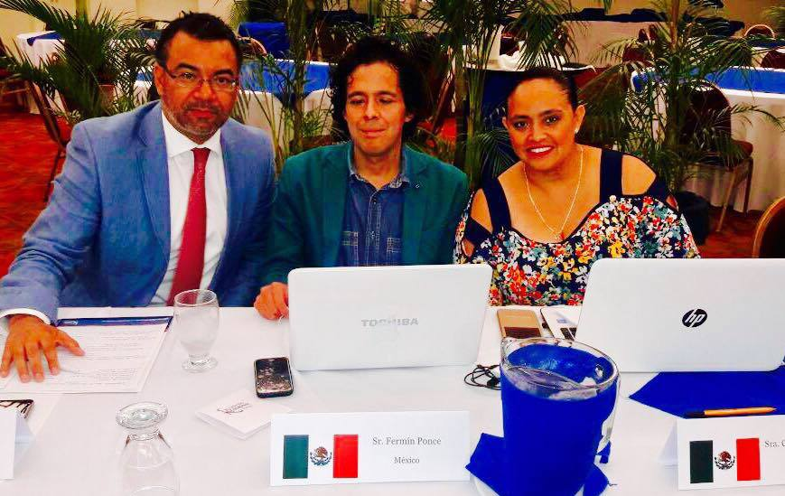
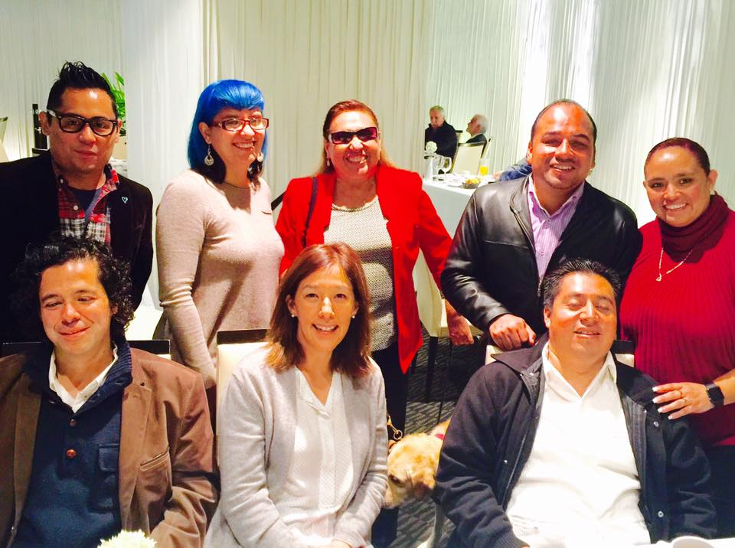
Participación internacional
Presencia de la CNDH y los Referentes Nacionales/ULAC
Taller Regional de la OMPI para América Latina sobre la Implementación del Tratado de Marrakech 21-23 Junio 2016. Panamá
Taller Subregional de la OMPI sobre la producción y el intercambio de obras en formatos accesibles 13-15 junio 2017 en San José, Costa Rica.

Slide 14
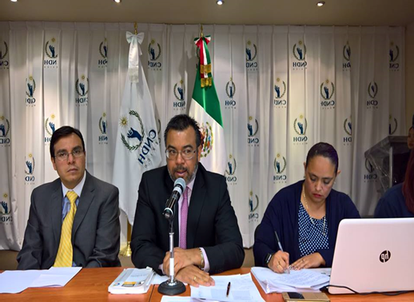
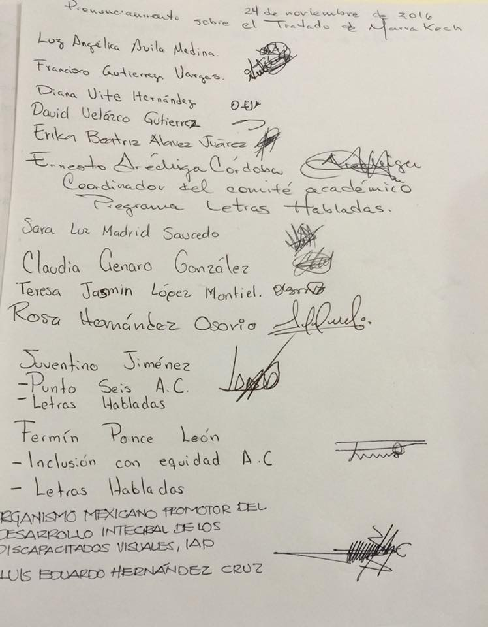
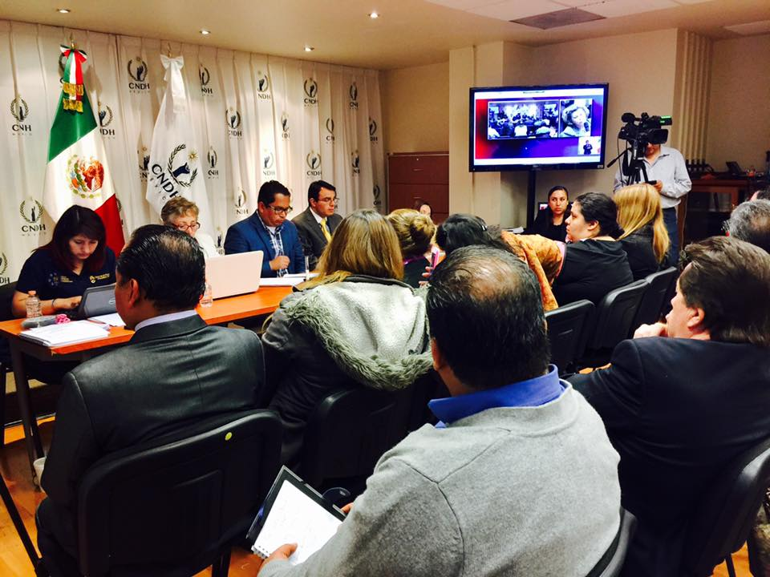
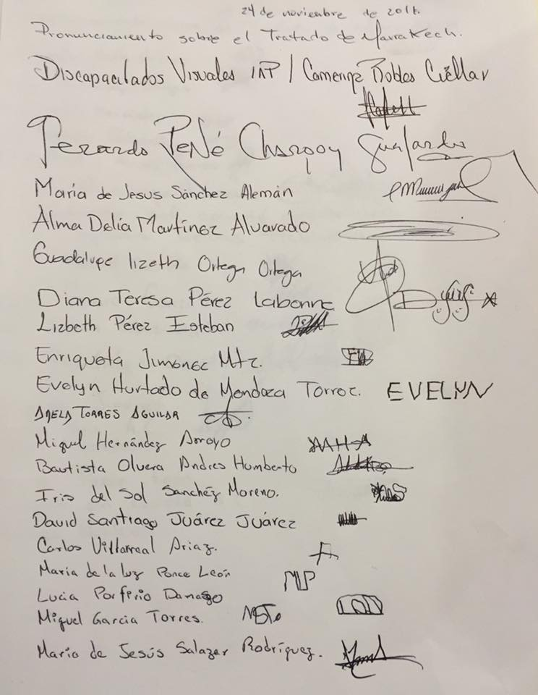
RESULTADOS
Pronunciamiento dirigido a CONADIS e Instituciones de Gobierno para que desde sus áreas de competencia den seguimiento al tratado (SEP/SRE/Secretaría de Cultura, etc.)
Suma de Actores (INDAUTOR/CONADIS/CNDH/OSC/CDHDF/
Universidades, Bibliotecas, algunas editoriales.
Unificación de opiniones entre OSCs involucradas en el tema.
Se creo la RED por la Inclusión de las Personas con Discapacidad Visual
Reunión para la propuesta de criterios sobre la Entidad Autorizada en México.
Capacitación Entidades Autorizadas/ Diciembre OMPI/ABC/INDAUTOR

Slide 15
Criterios BASE Acordados desde sociedad civil para la selección de entidades autorizadas, teniendo como Marco Referencial las disposiciones del Tratado de Marrakech.
Tener y comprobar experiencia en la elaboración de formatos accesibles (entre 3 y 5 años).
Contar con un protocolo para la edición de formatos accesibles (Sistema braille, audio, digital, Lengua de Señas Mexicana, Pictogramas, Lectura Fácil, Macrotipos, etc.)
Documento probatorio de Constitución de la Entidad/organizaciones públicas y privadas.
Desarrollar funciones sin Ánimo de Lucro.
Considerar en los procesos de elaboración de formatos accesibles se incluya la participación directa y activa de personas con discapacidad.
Contar con Infraestructura para la producción de materiales en formatos accesibles.

Slide 16
Criterios BASE Acordados desde sociedad civil para la selección de entidades autorizadas, teniendo como Marco Referencial las disposiciones del Tratado de Marrakech.
7. La entidad, deberá definir los formatos accesibles que realiza y acreditarlo con evidencias.
8. Presentar un catálogo de materiales en formatos accesibles y ponerlo a disposición de las personas con discapacidad.
9. Contar con especialistas o una entidad regulatoria para la supervisión de la calidad de materiales.
10. Una entidad autorizada, no podrá ser una entidad regulatoria (evaluación de la calidad de los formatos accesibles)
11. Firmar un convenio de adhesión como entidad autorizada.
12. Estar dispuesto a trabajar en equipo para realizar aportaciones que fortalezcan el trabajo en las entidades y por tanto de las versiones accesibles.

Slide 17
Desafíos prácticos enfrentados en la producción y distribución
REFORMA DEL CAPÍTULO II DE LA LIMITACIÓN A LOS DERECHOS PATRIMONIALES
Artículo 44.- No constituye violación al derecho de autor la reproducción de obras completas o partes de una obra, fonograma, videograma, interpretación, ejecución o edición, siempre que se realice sin fines de lucro y con el objeto exclusivo de hacerla accesible a Invidentes o Sordomudos; la excepción prevista en este artículo comprende las traducciones o adaptaciones en lenguajes especiales destinados a comunicar las obras a dichas personas.
No habla de las versiones accesibles: audio, macrotipos, LSM, fácil lectura, braille
No considera a todas las PcD.

Slide 18
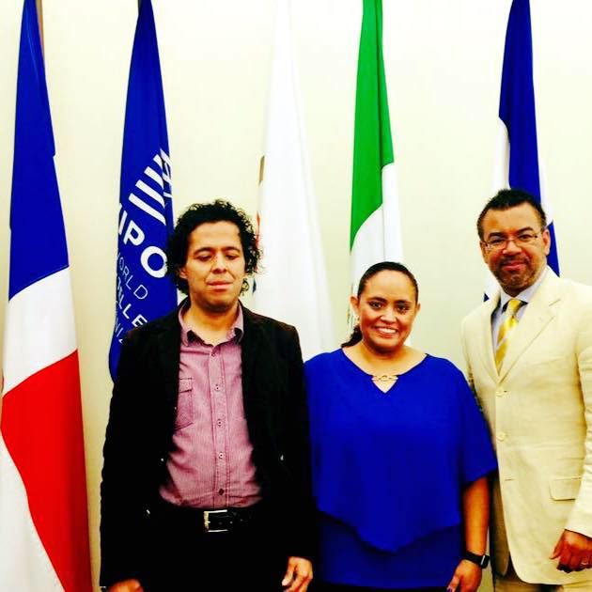
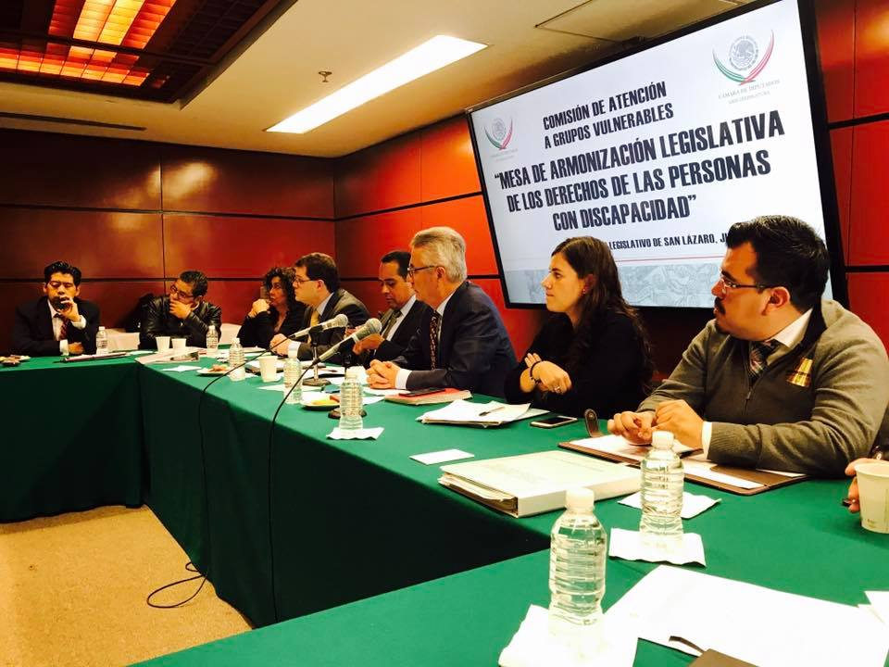
desafíos
Políticas y Acciones que aseguren la catalogación, generación y distribución de textos en formatos accesibles.
Trabajo Colegiado entre instancias gubernamentales y entidades autorizadas para determinar lineamientos de operación. (Comité)
Trabajo en Redes para evitar la duplicidad de esfuerzo.
Preservación de los materiales para el presente y el futuro.
Registro de usuarios con dificultades para acceder al texto impreso.
Relación de usuarios y materiales otorgados.
Amparos ante la promulgación de la Ley Federal del Derecho de Autor

Slide 19
DESAFÍOS
Etiquetado de archivos electrónicos para su registro y seguimiento.
Capacitación/INDAUTOR-- Uso del ISBN para formatos accesibles
Creación de una Directriz para la estandarización de formatos accesibles de calidad en colaboración con OSC de y para personas con discapacidad con experiencia en su edición.
Adaptación de formatos accesibles para los beneficiarios del Tratado hablantes de lenguas indígenas.
Programas para el fomento a la lectura en formatos accesibles
Intercambio transfronterizo/Ente regulador establezca criterios de intercambio regule la SRE
CNDH - Acompañamiento a las Organizaciones Sociales de y para Personas con Discapacidad para la protección efectiva del Derecho a Leer, contemplado en los preceptos del Tratado de Marrakech.

Slide 20
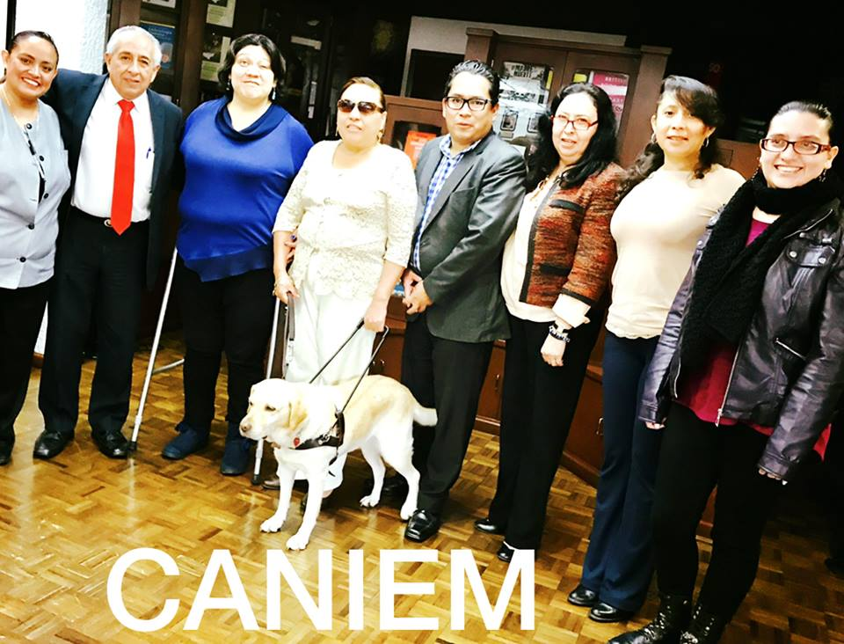
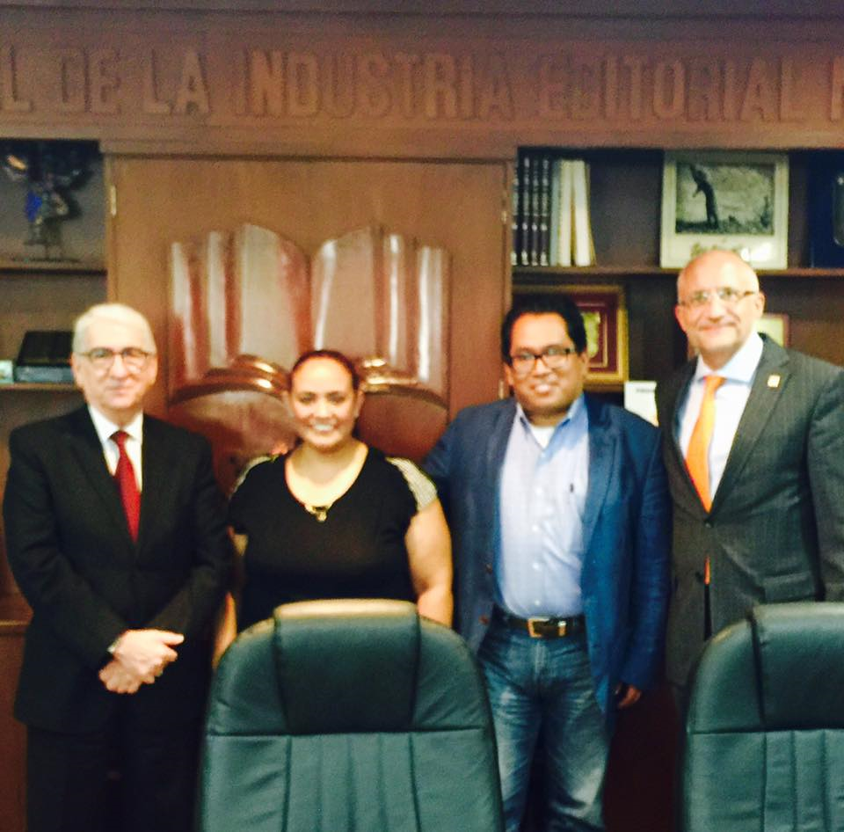
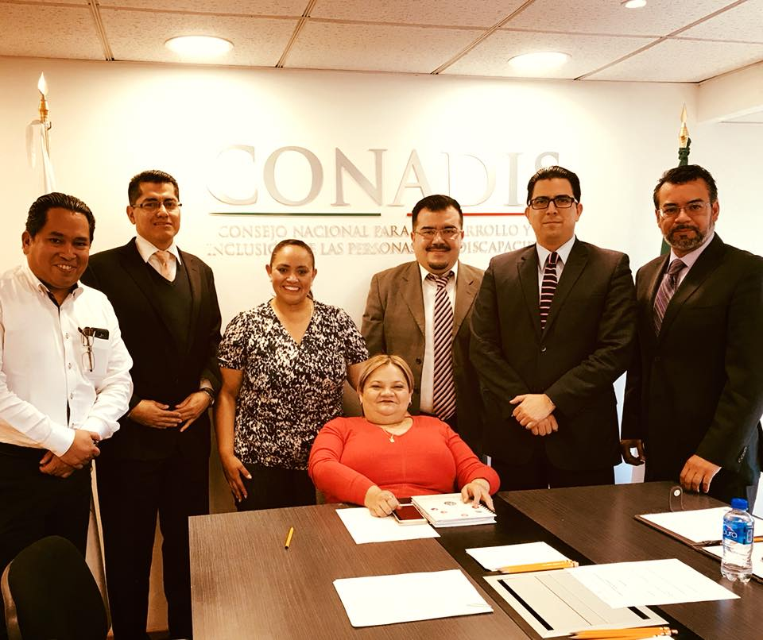
Cámara nacional de la industria editorial mexicana (CANIEM/Mayo 2017) CONADIS/INDAUTOR (Noviembre 2017)
Certificación de Adaptadores/Versiones Accesibles/Base de datos de personal certificado.
Reunión de trabajo con los Editores a fin de capacitarles sobre las implicaciones del Tratado de Marrakech/Acciones-Implementación
Definición de la Convocatoria para realizar el censo, registro y reconocimiento de las Entidades Autorizadas, y publicación de la lista (CONADIS-INDAUTOR).

Slide 21
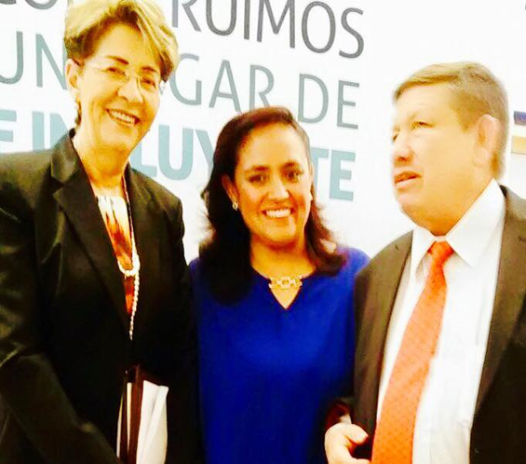
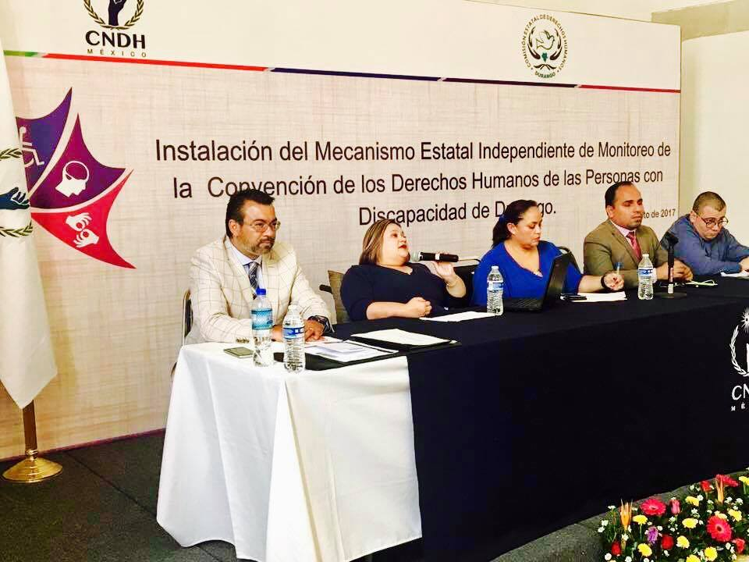
MONITOREO
Reconocimiento-Aval/Entidades Autorizadas/CONADIS
Mesas de trabajo convocadas por CONADIS/Definir protocolos en la edición de versiones accesibles)
Registro de Obras Adaptadas
Repositorio/Presupuesto/ABC
Difusión del Tratado en Versiones accesibles para conocimiento de las PcD, sus familias y Organizaciones que las representan.

Slide 22
Carta de intención costa rica Junio 2017
Marco Jurídico:
Promover Legislaciones nacionales se reflejen los objetivos del Tratado.
Establecer condiciones que ofrezcan seguridad jurídica a las actividades de adaptación, producción, distribución e intercambio de obras en formatos accesibles por parte de las entidades autorizadas y personas con discapacidad.
Garantizar mecanismos de protección, almacenamiento y buen uso de los datos personales de los beneficiarios
Considerar la inclusión de otras discapacidades en el marco jurídico nacional respecto a la materia.
Catálogo de obras en formatos accesibles:
Que las organizaciones nacionales desarrollen catálogos de obras existentes en formatos accesibles y un catálogo unificado a nivel nacional.
Gestionar la cooperación nacional e internacional para facilitar el acceso a la información sobre los catálogos existentes en cada Estado Miembro

Slide 23
Carta de intención costa rica Junio 2017
Entidades Autorizadas:
Que en los procesos nacionales de reglamentación de las entidades autorizadas se cuente con la participación activa de las organizaciones representativas de las personas con discapacidad
Considerar durante el proceso de reglamentación nacional la importancia de las organizaciones gubernamentales y no gubernamentales locales que ya realizan las actividades de adaptación, producción, distribucion e intercambio de obras en formatos accesibles
Facilitar que la información relativa a las entidades autorizadas esté accesible para las partes interesadas
Producción de formatos accesibles:
Los países de la región predomina la producción de ejemplares en los formatos Braille, Audio, Word, TXT y RTF.
Hay necesidad de fortalecer la capacidad de las organizaciones en producir los formatos accesibles en uso de manera más eficiente e incluir nuevos formatos.
El Servicio de Libros Accesibles del ABC es una herramienta que provee el acceso a los catálogos internacionales y facilita el intercambio transfronterizo.

Slide 24
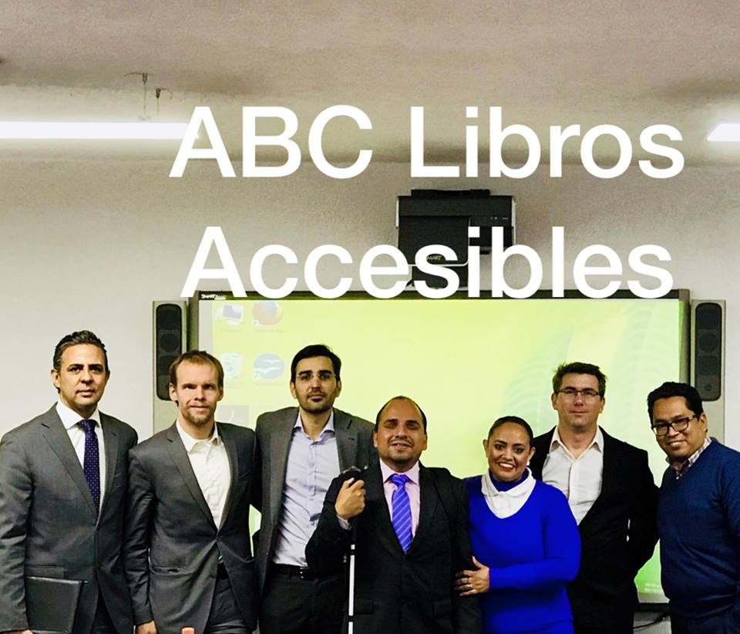
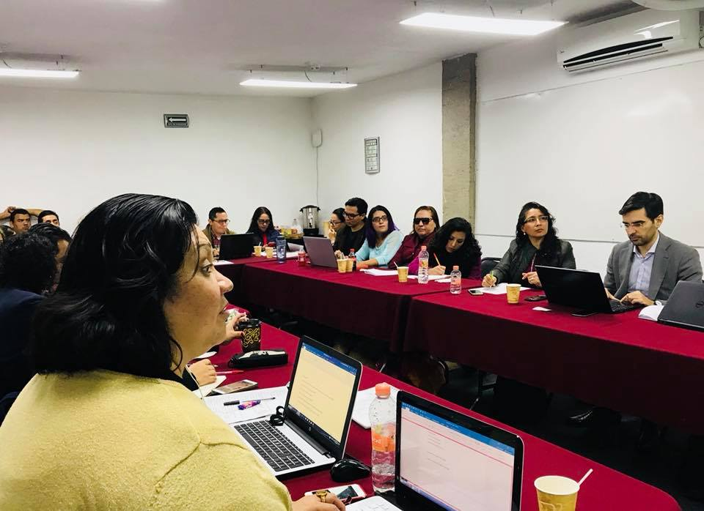
CONCLUSIÓN
A partir de los diferentes foros implementados queda demostrado que el acceso a la lectura debe garantizarse a todas las personas con discapacidad y con dificultades para acceder al texto impreso.
Para implementar el tratado no sólo se requiere de presupuesto, sino de trabajo conjunto de todos los actores, la voluntad política, de las reformas legislativas, así como un trabajo coordinado con las organizaciones expertas en la elaboración de materiales en formatos accesibles, se requiere también de cooperación internacional y de sacrificar intereses particulares en pro del bien común.

